Slide 1
Tiết 16. Bài 9
XÁC ĐỊNH PHƯƠNG HƯỚNG NGOÀI THỰC TẾ

Slide 2

Xem đoạn phim và trả lời câu hỏi:
Vì sao cô gái không tìm được cha?
Em có cách nào giúp cô gái trở về nhà không?

Slide 3


Slide 4
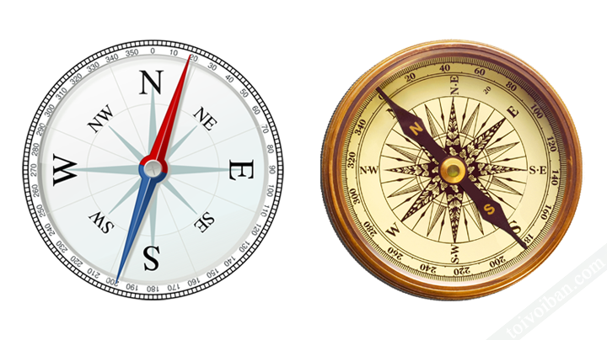
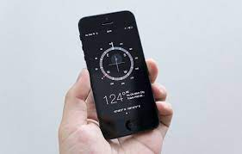
Quan sát hình anh, trả lời câu hỏi:
Gọi tên các thiết bị trong hình ảnh bên dưới.
Nêu cấu tạo và cách sử dụng thiết bị đó
La bàn con vụ (thông thường)
La bàn GPS (La bàn điện thoại)

Slide 5
Cấu tạo của La bàn
Kim nam châm
Vòng chia độ

Slide 6

Cách sử dụng la bàn thông thường
Kim nam châm
Vòng chia độ
Để có cách coi la bàn chính xác về phương hướng thì ban đầu chúng ta cần xoay la bàn sao cho cây kim màu đỏ chỉ ở hướng bắc và về đúng chính giữa vạch đỏ số 0.
Sau đó bạn mới tiến hành xác định các hướng cần di chuyển bằng cách từ từ xoay người và la bàn.

Slide 7
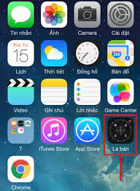
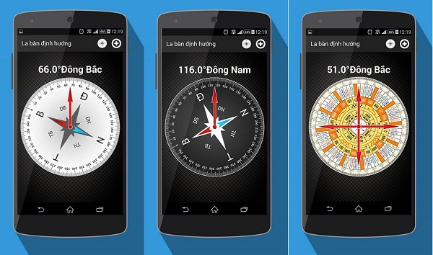
Sử dụng la bàn GPS
Bước 3
Bước 2
Đặt đầu điện thoại hướng về phía mà mình muốn đi sau đó giữ yên thiết bị mặt phẳng ngang, kết quả trên màn hình sẽ hiển thị cho biết bạn đang đứng ở vị trí góc bao nhiêu độ so với hướng bắc.
Bước 1
Tiếp đó, trên màn hình la bàn sẽ hiển thị 4 hướng chính là đông tây nam bắc, số đo vị trí độ và kết quả hiển thị kinh vĩ độ ở vị trí hiện tại
Đầu tiên bạn hãy mở ứng dụng la bàn trên điện thoại

Slide 8
Thực hành
Lớp học
Khu hành chính
Sân vận động
Thư viện
Phòng vật lí
Sân chơi
Dùng la bàn để xác định hướng của cửa lớp học và hướng đi tới các khu vực khác trong trường

Slide 9
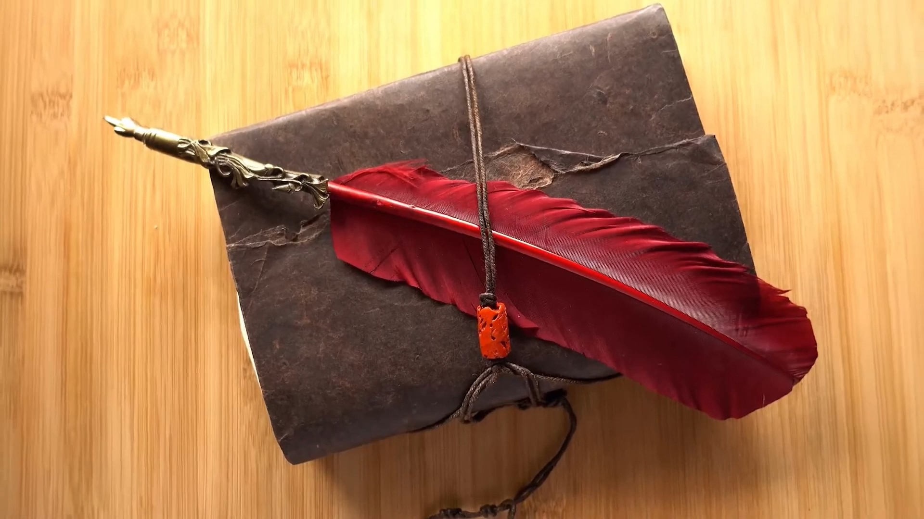

Slide 10


Xác định phương hướng
bằng quan sát hiện tượng tự nhiên
Mặt trời mọc, Mặt trời lặn
Sự di chuyển của bóng nắng
Mặt trăng, các vì sao
Thực vật
Hướng gió thổi…

Slide 11
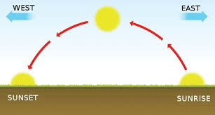
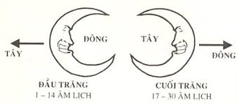
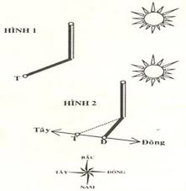
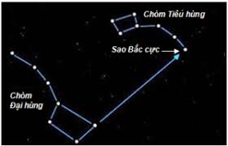

Slide 12


Xác định phương hướng
Quan sát mặt trời,
mặt trăng, sao,
sự di chuyển của bóng nắng
Dùng la bàn
Quan sát cây cối,
hướng gió…..

Slide 13
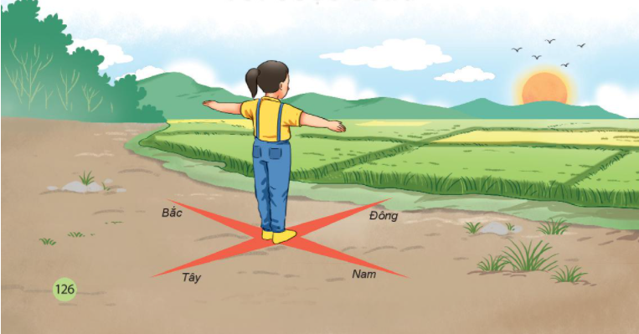
? Quan sát hình vẽ, mô tả lại cách xác định phương hướng qua việc quan sát mặt trời mọc.

Slide 14
Trò chơi: Hỏi đường.
Mỗi nhóm gồm 6 người và có 1 la bàn.
Lần lượt từng người đóng vai thành người lạc đường, muốn tìm đường đi đến địa điểm cần đến.
Những thành viên còn lại đóng vai người chỉ đường và chỉ dẫn cho người đi lạc.

Slide 15
"XIN CHÂN THÀNH CẢM ƠN!"

